Slide 1
선수 프로필 관리 프로그램 소개

Slide 2
목 차
선수 프로필 관리 프로그램 폼
◆ 코드 작동 원리
◆ 코드 관리 결과물
프로그램 MSSQL버전

Slide 3
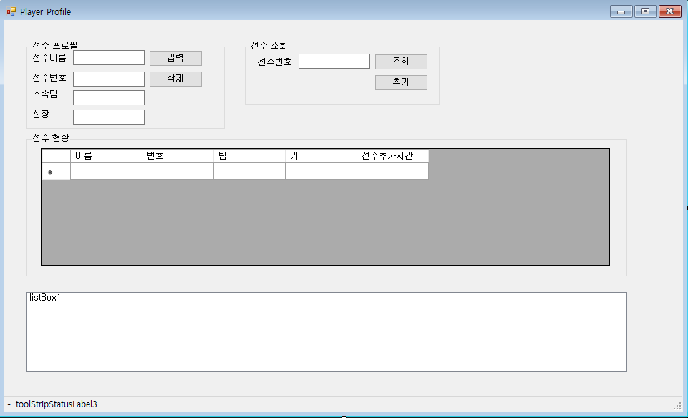
선수 프로필 관리 프로그램 폼
button_input
textBox_name
textBox_search_num
button_search
textBox_number
button_add
textBox_team
textBox_cm
button_delete
dataGridView-player

Slide 4
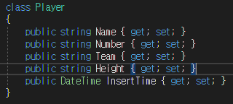
작 동 원 리 - 1
▶Player 클래스를 만들고
string 타입의 인스턴스 변수(Name, Number, Team, Height)와 DateTime 타입의 인스턴스 변수(InsertTime)를 생성합니다.

Slide 5
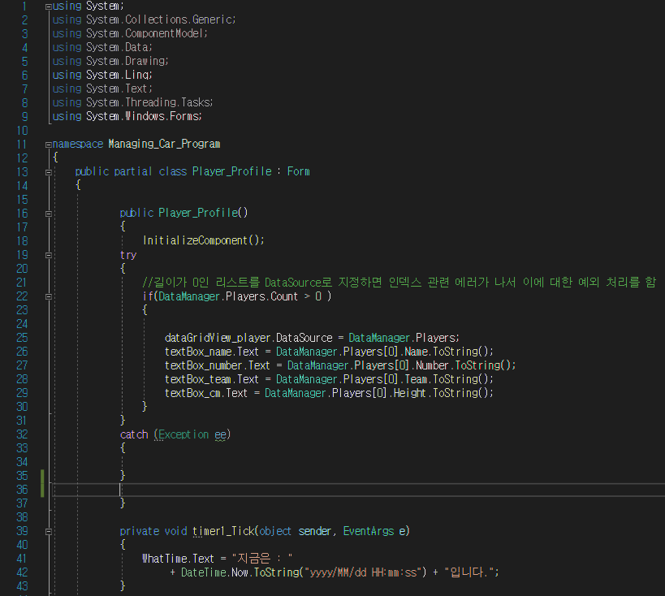
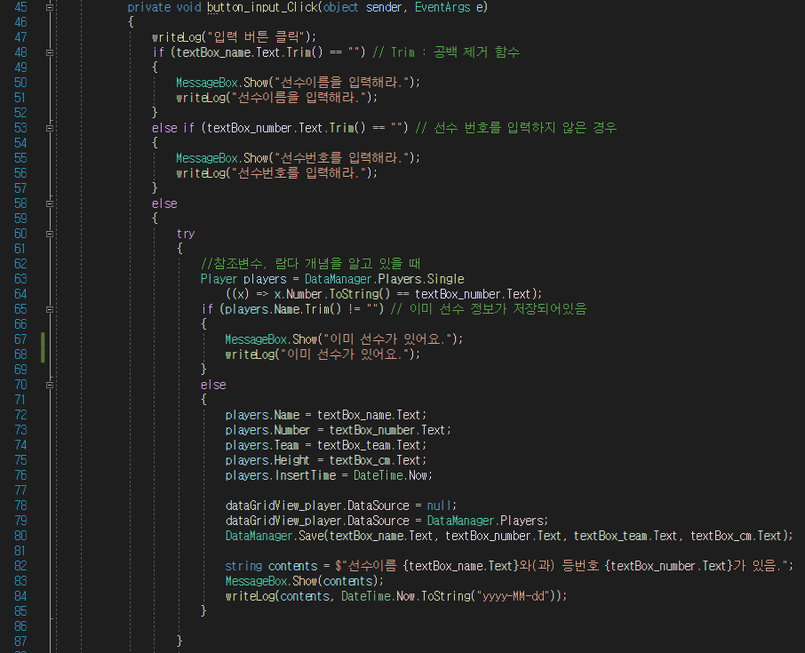
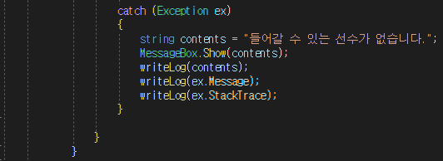
작 동 원 리 - 2
선수 프로필 요소 중 선수이름이나 선수번호를 입력하지
않았을 때에는 이름, 번호를 입력하라는 알림창을 띄우고 아무것도 입력하지 않은 상태에서 각 요소값을 입력하고 입력버튼을 누르면 contents 변수의 내용을 띄우도록 함.

Slide 6
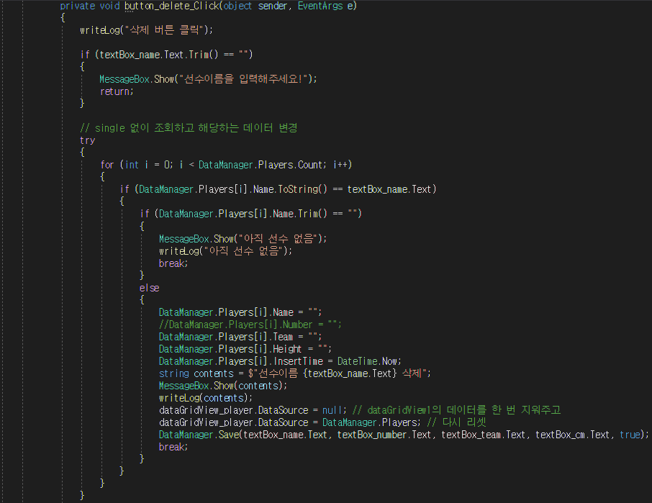
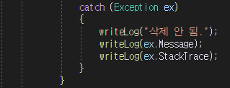
작 동 원 리 - 3
▶선수이름을 입력하지 않으면
이름을 입력하라는
알림창을 띄웁니다.
▶그리고 요소값을 입력하지 않고 삭제 버튼을 누르면
선수가 없는 상태라는 알림창을 생성합니다.
▶모든 요소값을 넣고 삭제버튼을 누르면
contents의 내용이 나오도록 합니다.

Slide 7
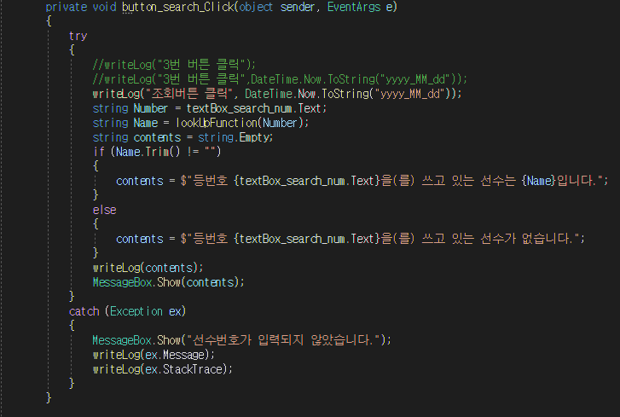
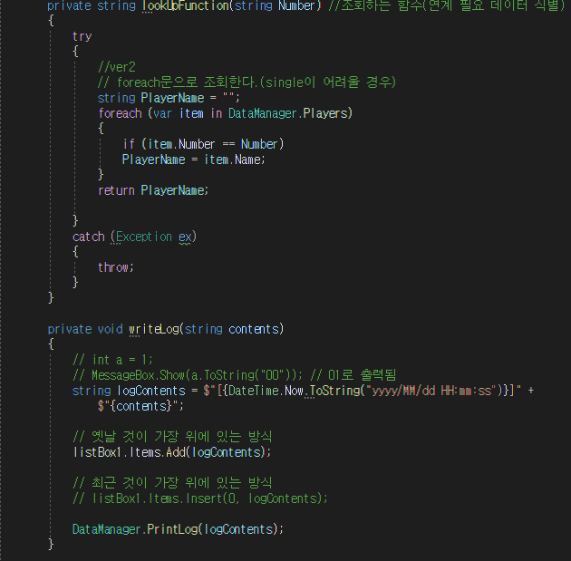
작 동 원 리- 4
▶조회번호 입력 칸이 비어있지 않으면
if 안의 contents를, 비어 있거나 다른 번호가 있으면
else 안의 contents를 생성합니다.
▶선수번호 칸에 입력한 번호와 현황에 들어가 있는 번호가 같으면
선수이름을 리턴합니다.

Slide 8
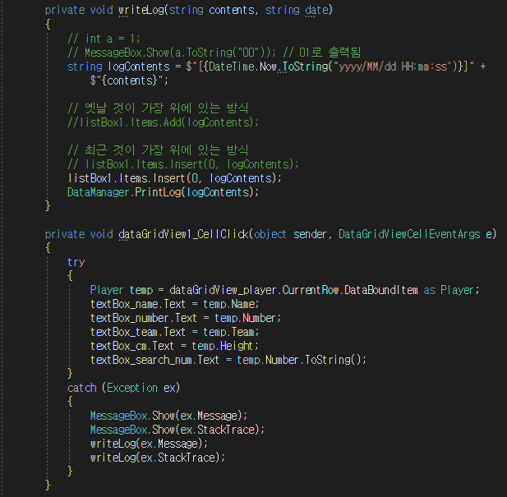
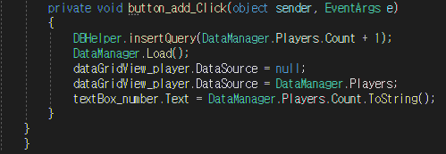
작 동 원 리 - 5
▶ temp로 변수를 지정하고 Player로
형 변환 작업하여 dataGridView_player의
칸을 클릭하면 선수 프로필에 요소값이
자동으로 생성되게 합니다.
▶추가버튼을 만들어 클릭하면
dataGridView_player에 셀 한 줄이
추가 되도록 합니다.

Slide 9
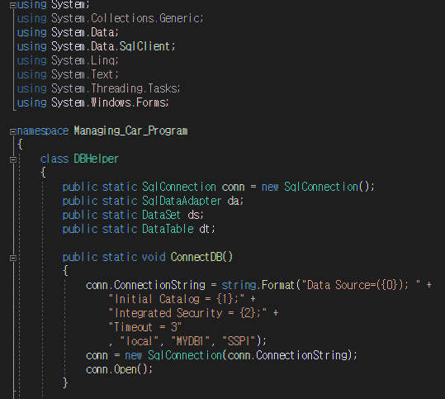
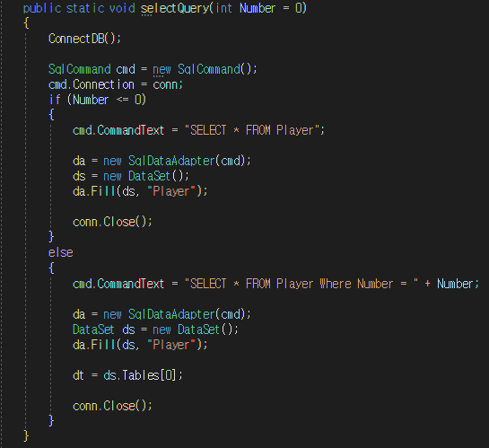
작 동 원 리-6
▶Visual Studio를 MSSQL과 연결시키는 코드를 작성한다.
그 다음 Number값이 0인 것을 매개변수로 하는 selectQuery함수를 생성.
▶Number값이 0보다 작거나 같으면 테이블명만 입력하고 그렇지 않으면
테이블명과 Number값 모두 입력.

Slide 10
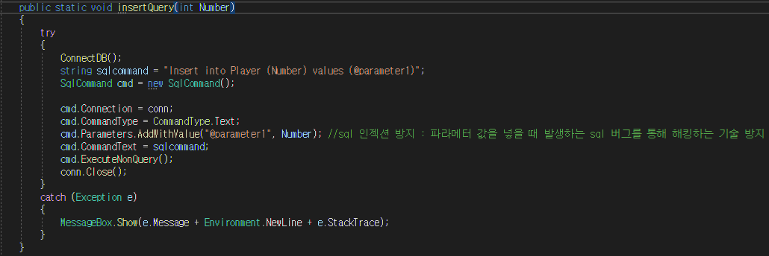
작 동 원 리-7
▶Number를 매개변수로 하는 insertQuery함수를 생성합니다.
▶그리고 요소값을 입력하여 넣을 때
“Insert into Player (Number) value (@parameter1)”
형식으로 값을 입력합니다.

Slide 11
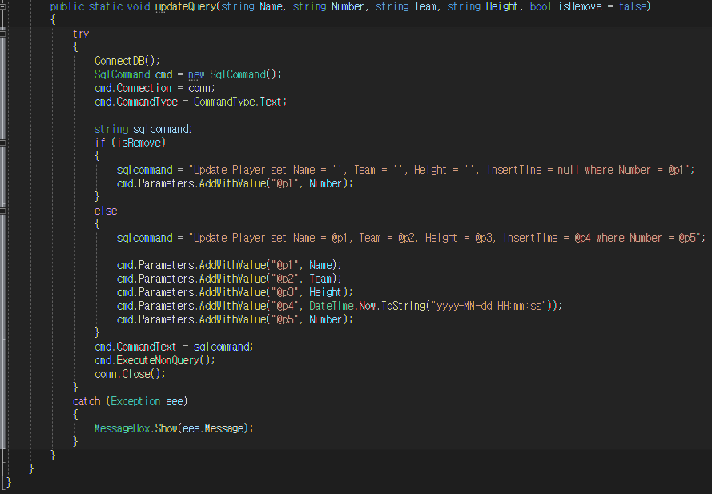
작 동 원 리-8
▶Name, Number, Team, Height,
bool 타입의 isRemove = false를
매개로 하는 updateQuery함수를
생성한다.
▶isRemove 변수 값이 false면
Number를 @p1으로 하고
Number값만을 넣는다.
▶isRemove 변수 값이 true면 각
요소를 @p1, @p2, @p3, @p4,
@p5로 하고 Name, Team, Height,
InsertTime, Number값을 넣는다.

Slide 12
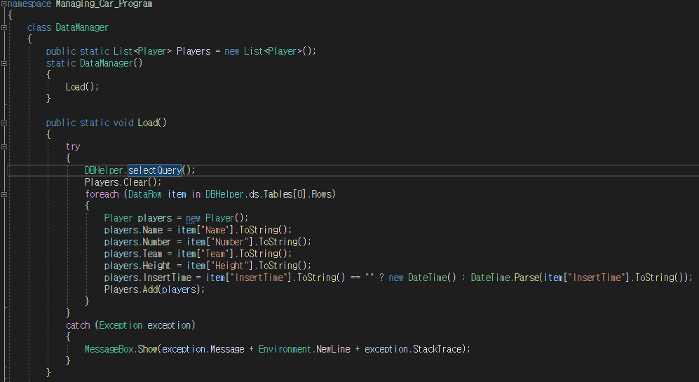
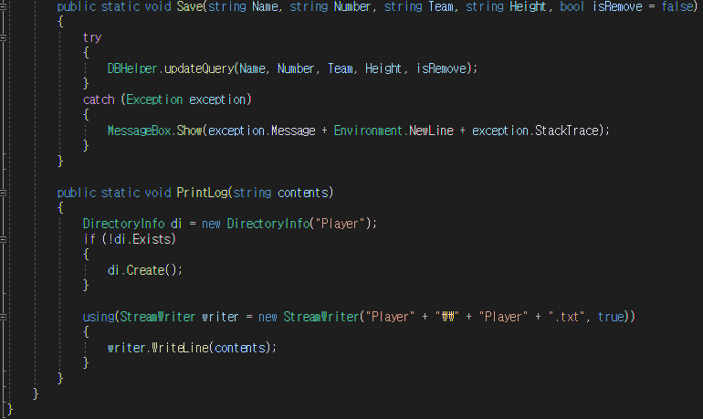
작 동 원 리-9
▶Players를 변수로 하는 Player 리스트 객체를 생성한다. 그 다음 Load함수를
만들어 호출한다. Players의 요소를 제거한 상태에서 foreach문을 만들어 각
요소의 값을 해당 길이에 도달할 때까지 입력 되도록 합니다.
▶Name, Number, Team, Height, isRemove를 매개로 하는 Save함수,
contents를 매개로 하는 PrintLog 함수를 생성하여 각 요소값을 저장하고
텍스트파일을 생성한다.

Slide 13
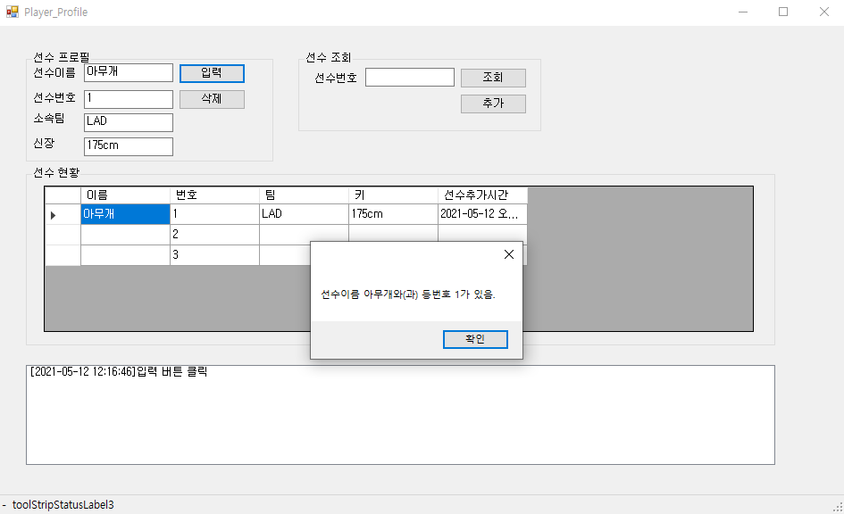
프로그램 코드결과물 -1

Slide 14
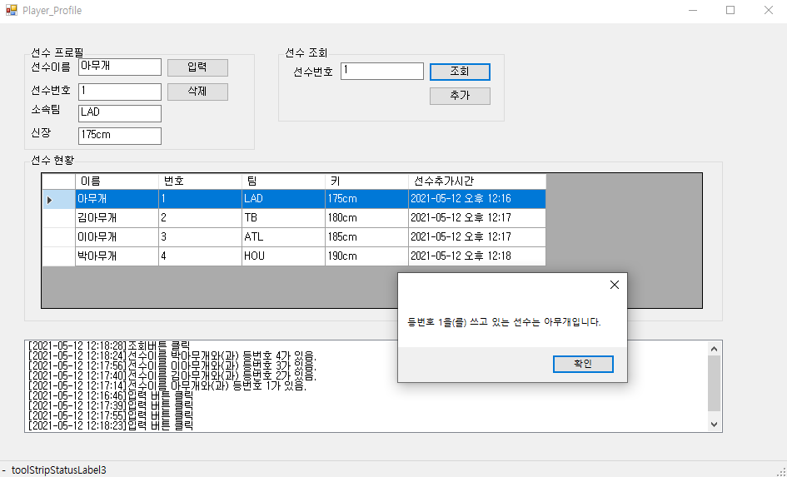
코 드 결 과 물 - 2

Slide 15
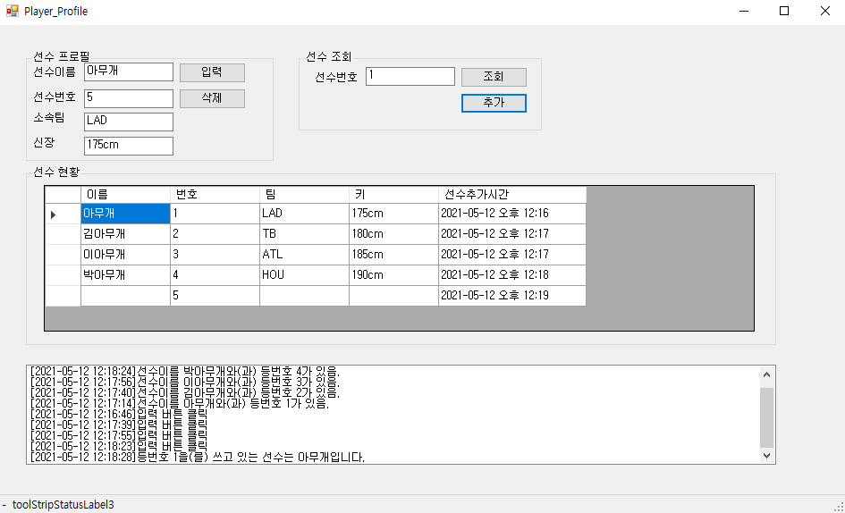
코 드 결 과 물 - 3
▶추가버튼을 클릭하면
dataGridView_player
안에 있는 셀 한 줄이
더 생기게 됩니다.

Slide 16
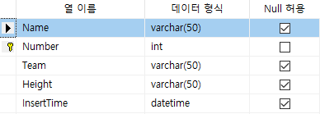
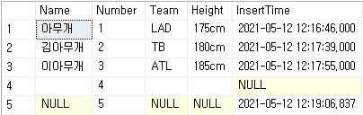
프로그램 MSSQL 버전
▶Visual Studio에서 실행시킨 것을 MSSQL로 연결하여
작성된 결과물입니다.
▶다섯가지의 요소값을 설정하고 MSSQL의 실행버튼을 누르면
Visual Studio에서 입력하였던 값이
그대로 생성됩니다.

Slide 17
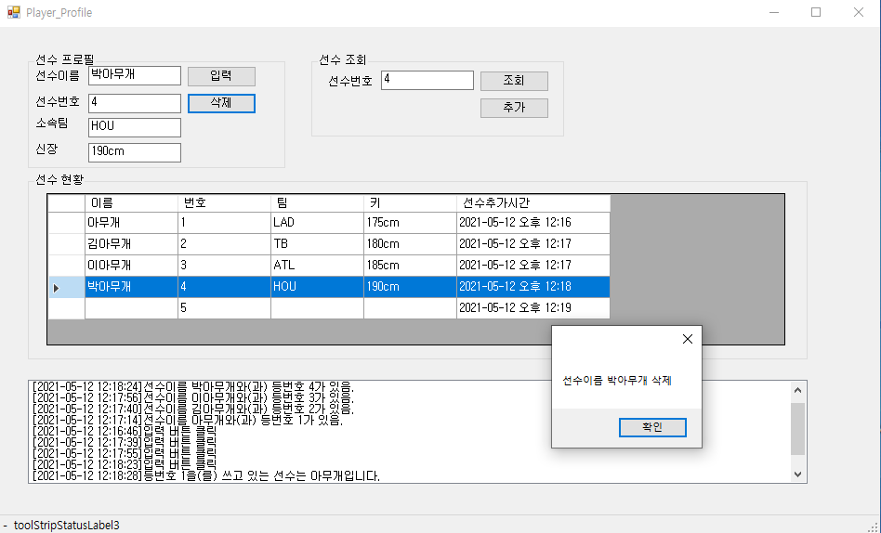
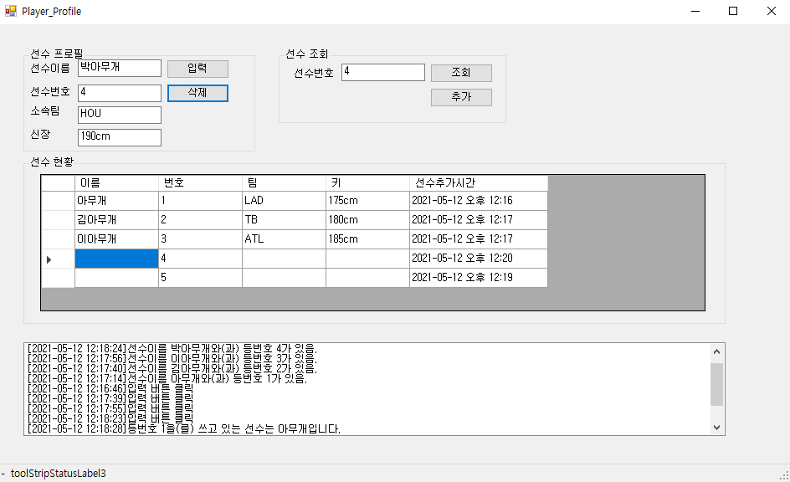
코 드 결 과 물 - 4
▶dataGridView_player 안에 있는 셀을 클릭한 후
삭제버튼을 누르면 삭제 알림창이 뜨고 확인을 클릭하면
번호값을 제외한 요소값이 사라지게 됩니다.

